Slide 1
Spring Data JPA и много никакой магии
Габриелян Михаил
11.03.2023

Slide 2

Планы на сегодня
Совершить магию
Вспомнить лекцию
Понять, что магии никакой нет
Notes:
Пример внутреннего слайда с текстом и с акцентным заголовком

Slide 3


Spring Data JPA
Notes:
Если это надо будет

Slide 4
JPA, Hibernate, ORM
ORM - Object-Relational Mapping
JPA - Java Persistence API
Hibernate – имплементация JPA, задающая тренд развития JPA
Spring Data – модуль для работы с системами хранения данных
Spring Data JPA – модуль Spring Data, облегчающий работу с JPA (поверх Hibernate)
JPA != Hibernate
Hibernate != JPA
Notes:
Пример внутреннего слайда с текстом и с акцентным заголовком

Slide 5
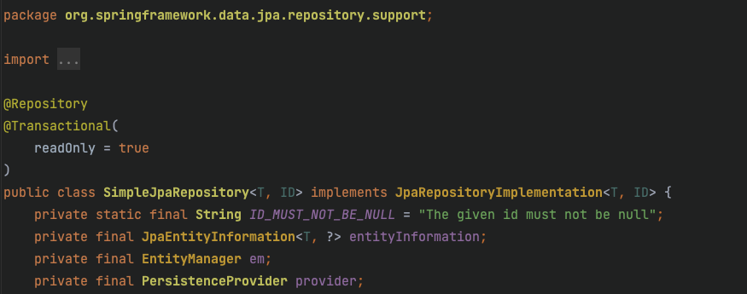

Spring Data JPA
Spring Data — удобный механизм для взаимодействия с сущностями базы данных, организации их в репозитории, извлечение данных, изменение, в каких то случаях для этого будет достаточно объявить интерфейс и метод в нем, без имплементации.
Notes:
Пример внутреннего слайда с текстом и с акцентным заголовком

Slide 6
Отличия от Hibernate в использовании
EntityManager – в глубине реализации
Интерфейсы – репозитории наше все
Notes:
Пример внутреннего слайда с текстом и с акцентным заголовком

Slide 7
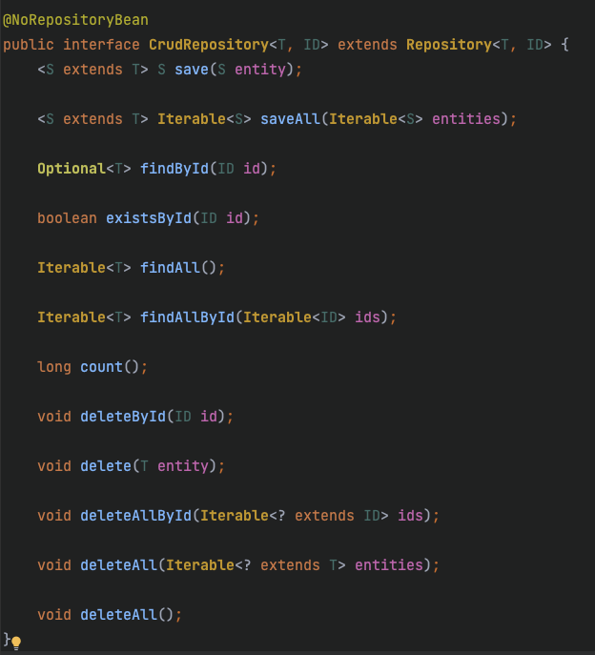
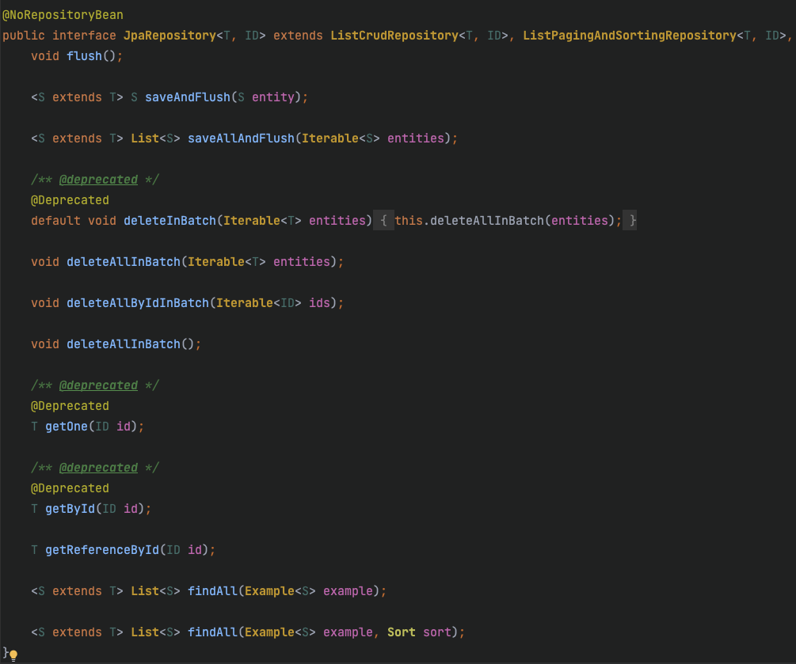
Repository
Notes:
Пример внутреннего слайда с текстом и с акцентным заголовком

Slide 8
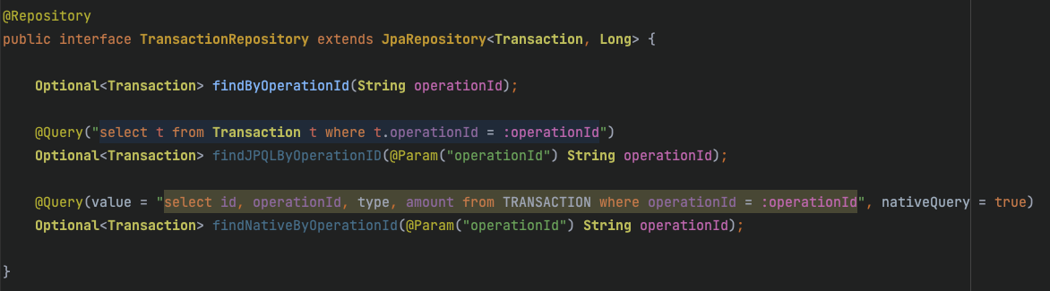
Repository
Notes:
Пример внутреннего слайда с текстом и с акцентным заголовком

Slide 9
Реализация схемы
Notes:
Если это надо будет

Slide 10

Вам все на лекции рассказали! Демо
Notes:
Пример внутреннего слайда с текстом и с акцентным заголовком

Slide 11
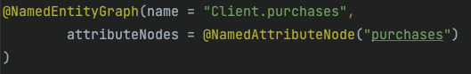
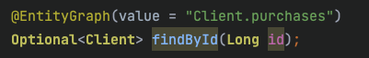
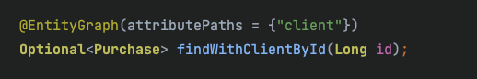
Упс! Lazy initialization! Упс! N + 1
Notes:
Пример внутреннего слайда с текстом и с акцентным заголовком

Slide 12
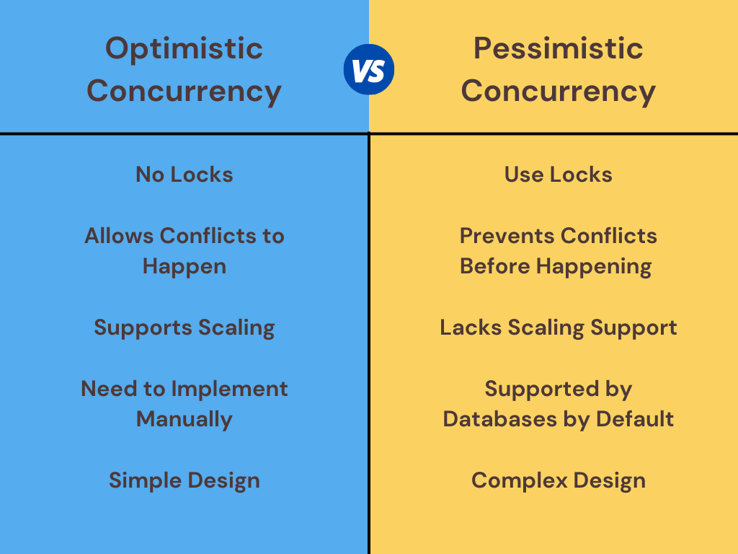
Notes:
Пример внутреннего слайда с текстом и с акцентным заголовком

Slide 13
Двусторонние связи
https://sysout.ru/sinhronizatsiya-dvunapravlennyh-bidirectional-otnoshenij/
Notes:
Пример внутреннего слайда с текстом и с акцентным заголовком

Slide 14
Вы такие одни
Notes:
Слайд закрывающий презентацию

